Slide 1
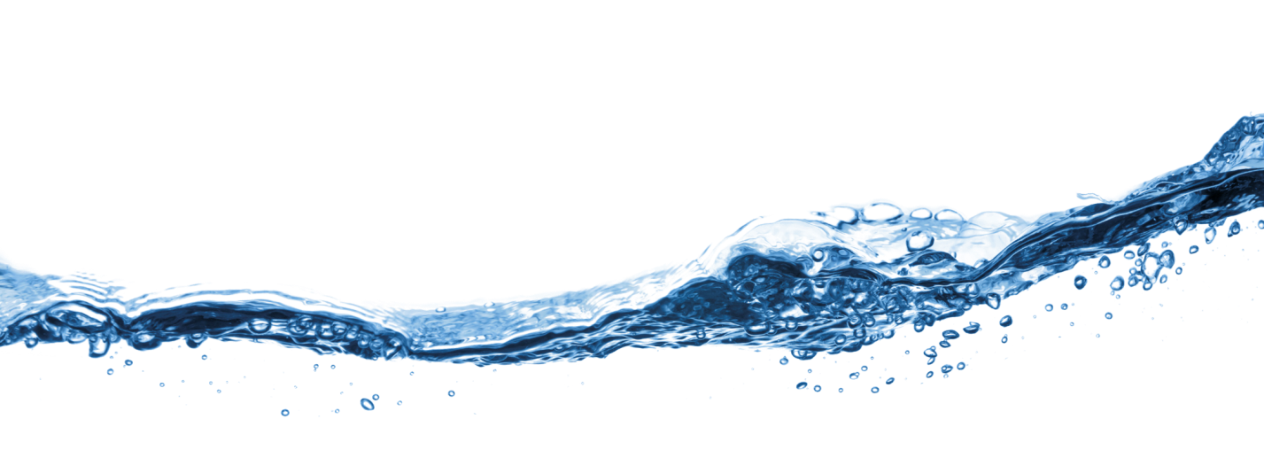
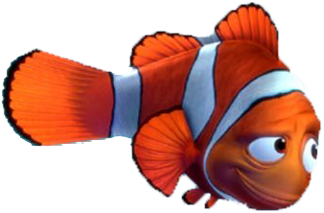




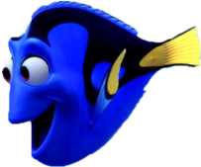


Aquaponia no
Vale de Acór
Agricultura Local e Sustentável

Slide 2
Aquaponia
O que é?
Porquê?
O Projecto no
Vale de Acór

Slide 3
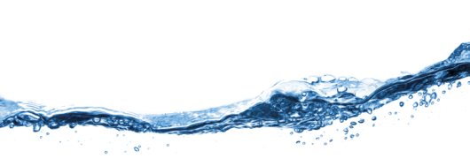
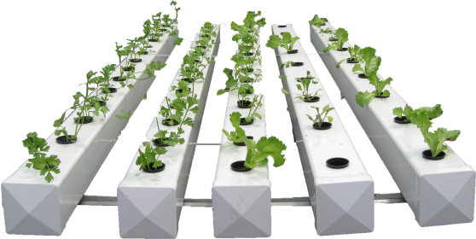


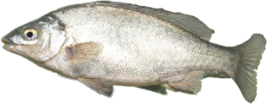
O que é?
+
Aquacultura Hidroponia
Peixes em Viveiro
Plantas sobre a Água

Slide 4
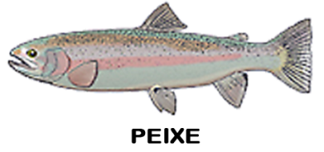





Sistema Fechado e Dinâmico
Os peixes produzem os nutrientes para as plantas
As plantas, por sua vez, filtram a água para os peixes
CICLO DE AQUAPONIA

Slide 5
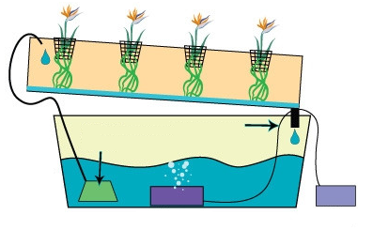

Funcionamento Básico
Plantas
Os peixes são alimentados num ambiente aquático controlado.
A água é levada para as plantas atra-vés de um sistema que a filtra e que transforma em nitratos a amónia existente nos dejectos dos peixes.
Ao alimentarem-se desta água rica em nutrientes, as plantas absorvem os nitratos e devolvem-na limpa ao tanque dos peixes.
Nutrientes
Filtros e Bomba de Água
Retorno
Tanque de Peixes
Oxigenação
Bomba de Ar

Slide 6
Porquê? – vantagens
Maior produtividade (8 a 10 vezes)
  Menor espaço
  Maior rapidez e nº de ciclos
Mais económico
  Menor consumo de água (< 5%)
  Maior eficácia energética (< 30%)
Não necessita de solo
Maior facilidade de operação
Mais higiénico
Menos parasitas e infectantes
Não utiliza químicos
Melhor controlo da qualidade
Proximidade dos consumidores
Didáctico
Fomenta a auto-produção

Slide 7
Alguns Números
Cerca de 15 Kg de peixe por m³ de água
Tempo de maturação dos peixes: 6 meses
Cerca de 40 Kg de Vegetais por cada Kg de peixe produzido
Cerca de 20 alfaces por m²
Tempo de maturação da alface: 6 semanas

Slide 8





Portanto
✓
Maior e Mais Variada Produção
✗
Baixo Consumo Energético
Muito Baixo Consumo de Água
Baixo Custo de Distribuição / Intermediários
Sem Químicos

Slide 9
Foco
É um sistema simples de implementar e facil-mente replicável, cuja disseminação deve ser fomentada no âmbito de políticas de apoio a comunidades desfavorecidas.

Slide 10
Conclusão
Actividade inovadora
Criação de riqueza e postos de trabalho
Diversificação de actividades económicas
Apoio a comunidades locais desfavorecidas

Slide 11
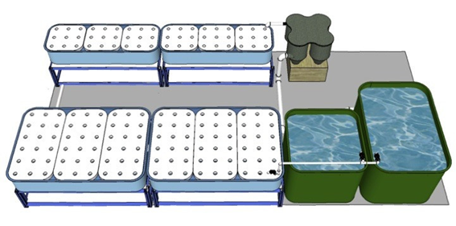
Projecto
Instalação duma pequena unidade no Vale de Acór (Almada):
Produção aproximada
Esquema da instalação
Área Cultivável (m²) | 6
Produção Anual de Vegetais (Kg) | 1.000
Produção Anual de Peixes (Kg) | 70
Custo Operacional Anual (€) | 300

Slide 12
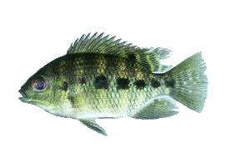
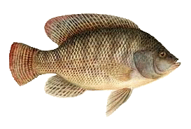
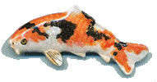
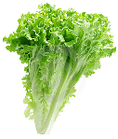
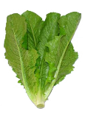
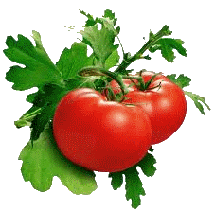
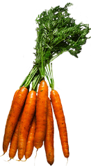


Espécies em Produção
Peixes de água doce:
  Carpa
  Tilápia
Produtos vegetais:
  Alface, Leguminosas . . .
  Grande variedade
  de produtos . . .

Slide 13
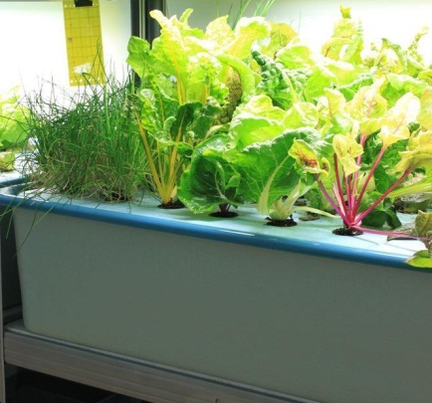
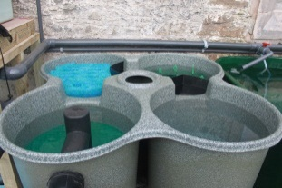
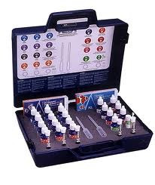
Instalações
Estufa com cerca de 20m²
Unidade de produção
  Tanques para peixes (2)
  Tabuleiros para cultivo (6)
  Unidade de filtragem e transformação bacteriológica
  Bomba de água, tubagem e equipamento de oxigenação
Kit de análise da água e condições atmosféricas
Gerador de electricidade (para falhas de energia)
Sistema de aquecimento da água (termo-solar)

Slide 14
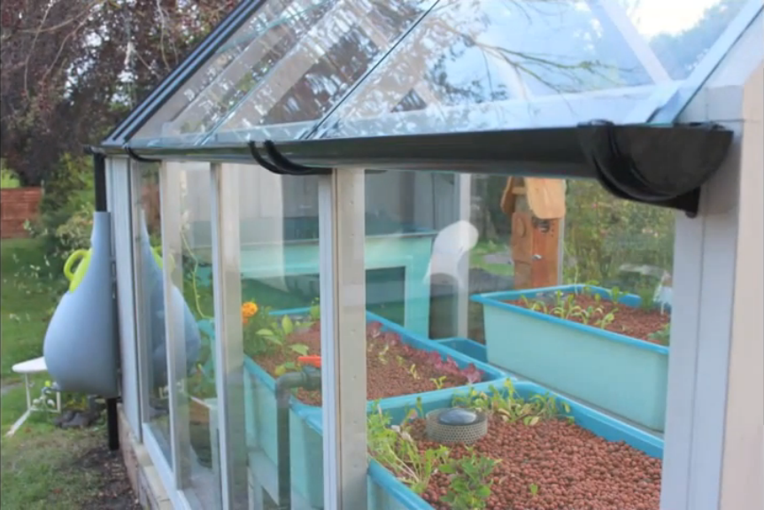
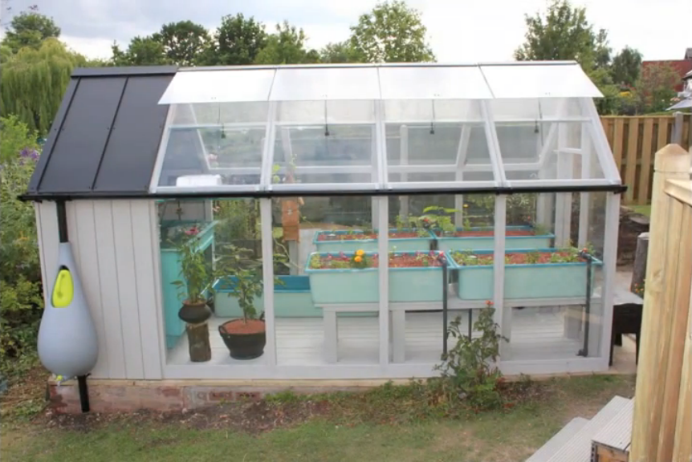
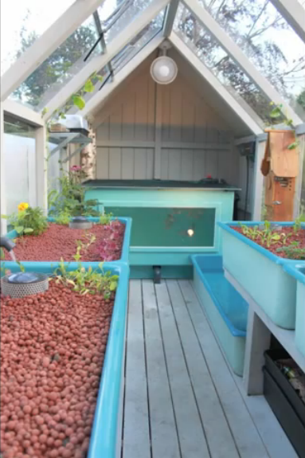
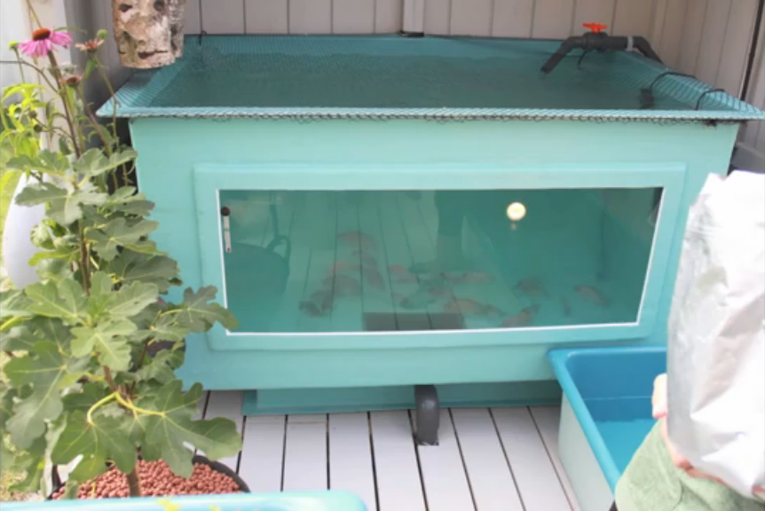
Instalações
(exemplo ilustrativo)

Slide 15
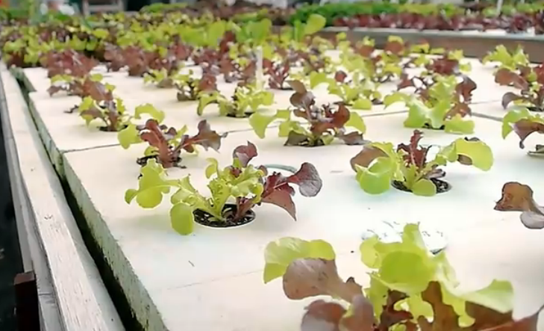
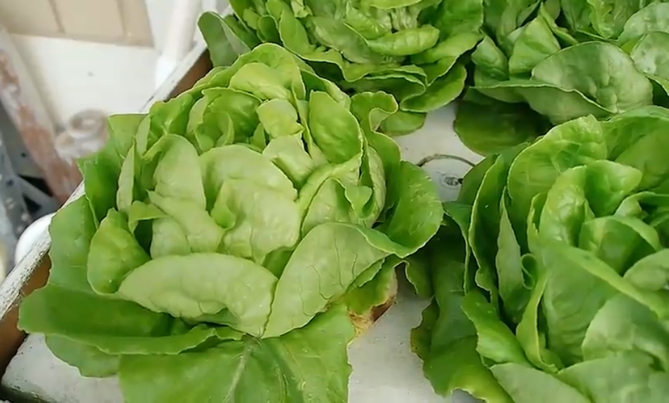
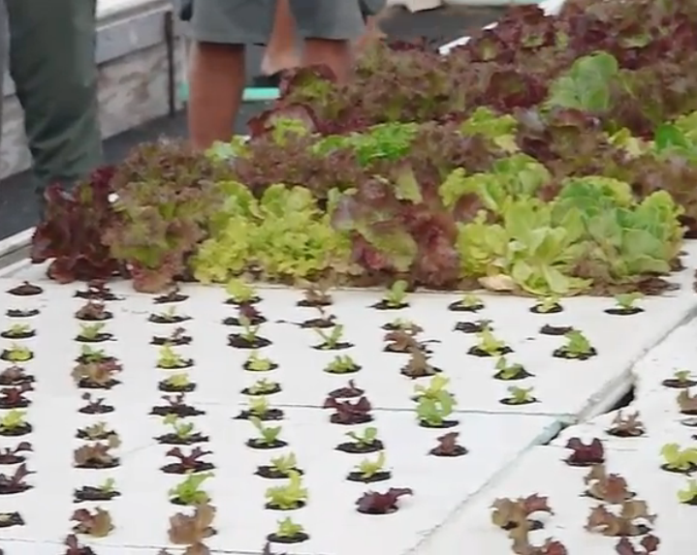
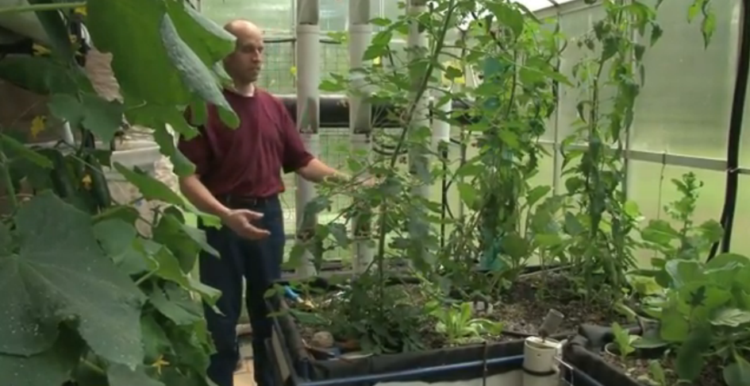
Produção
Aquaponics.uk
Friendly Aquaponics
Backyard Aquaponics
(vídeos ilustrativos)

Slide 16
Operação e Manutenção
Monitorização constante:
  Oxigenação da água
  pH da água
  Temperatura da água e da atmosfera
  Ventilação (C, O, H) e humidade (H₂O)
  Nutrientes (N, P, K, Ca, Mg, S, Fe, B, Mn, Zn, Cu, Mo, Al)
  Detecção e controlo de pragas e doenças (plantas e peixes)
    Controlo de avarias e falhas de energia

Slide 17
Calendarização do Projecto
Início após financiamento
Semanas | 1 | 2 | 3 | 4 | 5 | 6 | 7 | 8 | 9
Aquisição de Material
Construção da Estufa
Instalação do Equipamento
Criação das Condições Ambientais
Aquisição de Peixes
Aquisição e Plantação das Sementes

Slide 18
Vantagens para o Vale de Acór
Propriedade da unidade de produção
Projecto com valor terapêutico para os utentes
Possíveis saídas profissionais para os utentes
Capacidade de produção autónoma de alimentos
Possível fonte de receitas
Garantia da qualidade dos produtos

Slide 19
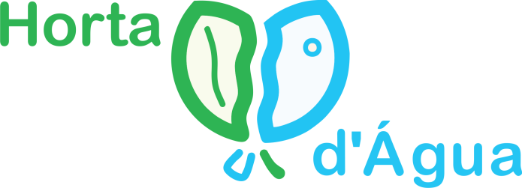
Obrigado pela sua colaboração
Informação Adicional:
  Canal Rural - Hidroponia e Aquaponia
  What is Aquaponics?
  Friendly Aquaponics site
  Aquaponics.org.uk

